Slide 1
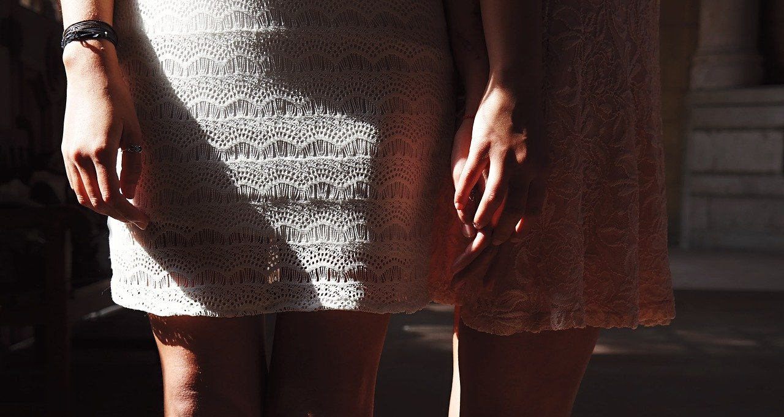
Seksuaalisuus ja lisääntymisterveys
Riina Lindström

Slide 2
Seksuaalisuus ja lisääntymisterveys
Seksuaalisuus on moninainen käsite!
Seksuaalisuuteen sisältyvät seksuaalinen kehitys- ja suuntautuminen, biologinen sukupuoli, sosiaalinen sukupuoli-identiteetti sekä lisääntyminen
Seksuaalisesti hyvinvoiva ihminen pystyy toteuttamaan omaa seksuaalisuuttaan itselleen parhaalla mahdollisella tavalla ja kunnioittamaan niin omaa kuin toisten ihmisten seksuaalisuutta ja seksuaalioikeuksia.
Seksuaali- ja lisääntymisterveys on merkittävä osa ihmisen terveyttä ja hyvinvointia.
  WHO:n mukaan lisääntymisterveys käsittää mahdollisuuden vastuulliseen, tyydyttävään ja turvalliseen seksielämään, mahdollisuuden ja vapauden lisääntyä ja päättää milloin ja kuinka usein se tapahtuu, oikeuden sopiviin ja itse valittuihin ehkäisymenetelmiin ja pääsyn turvallisen raskauden ja synnytyksen palveluihin.

Slide 3

Seksuaalisuus
Seksuaalisuus on keskeinen osa ihmisyyttä kaikissa elämänvaiheissa
Dynaamisesti muuttuva kokonaisuus
Seksuaalinen identiteetti on osa minäkuvaa ja vaikuttaa tapaan ilmentää seksuaalisuuttaan
Hormonit, kasvatus, ympäristö jne. vaikuttavat

Slide 4
Sukupuoli ja sukupuoli-identiteetti
Sukupuoli. Sukupuoli on yksi ihmisten luokittelun kategoria ja juridinen määre. Se on jatkumo, joka koostuu erilaisista geneettisistä, kehityksellisistä, hormonaalisista, fysiologisista, psykologisista, sosiaalisista ja kulttuurisista ominaisuuksista. Se on myös monelle tärkeä identiteetti.
Sukupuoli-identiteetti. Sukupuoli-identiteetti tarkoittaa ihmisen omaa sisäistä ymmärrystä sukupuolestaan tai sukupuolettomuudestaan.
Lähde: Sukupuolenosaamiskeskus.fi

Slide 5

Sukupuolivähemmistöt
Transihmiset eivät koe kuuluvansa siihen sukupuoleen, johon ovat syntyneet
  Hormonihoito ja kirurgia mahdollisia
Transvestiitit haluavat ilmentää persoonassaan myös toista sukupuolta
Trangenderit (muunsukupuoliset) voi kokea olevansa sukupuoleton, sp määrittelemätön tai omanlaisen yhdistelmä
Intersukupuolisilla fyysiset sukupuolta määrittävät ominaisuudet eivät ole selkeästi miehen tai naiset

Slide 6
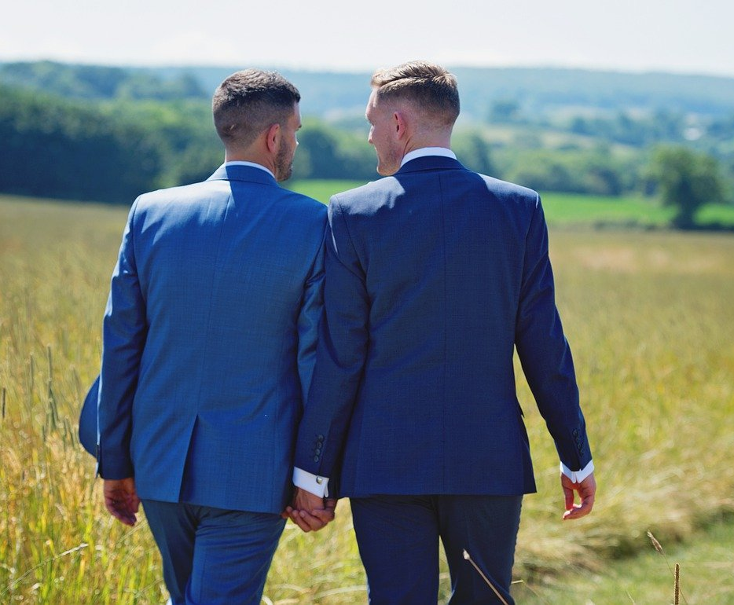
Tasa-arvo
Tasa-arvolaki velvoittaa viranomaisia ym. ehkäisemään syrjintää sukupuoli-identiteetin ja sukupuolen ilmaisun perusteella
  Sukupuolen ilmaisu tarkoittaa sp esiintuomista esim. pukeutumisella tai käytöksellä
Muista lähihoitajan eettiset ohjeet

Slide 7
Seksuaalioikeudet
Seksuaalioikeuksilla tarkoitetaan yksilöiden oikeuksia päättää tietoisesti ja itsenäisesti omaan seksuaalisuuteensa liittyvistä asioista.
Seksuaalioikeuksien toteutuminen on keskeistä ihmisen hyvinvoinnille ja tasapainoiselle elämälle.
Väestöliitto jakaa seksuaalioikeudet seitsemään kategoriaan. Kaikki oikeudet sisältävät myös velvollisuuden ja vastuun. Tämä tarkoittaa sitä, että jokaisella on velvollisuus kunnioittaa muiden oikeuksia toteuttaessaan omia seksuaalioikeuksiaan. Valtioilla on myös vastuu siitä, että jokaisen oikeudet turvataan lainsäädännöllä ja että oikeuksien loukkauksiin puututaan.
https://www.vaestoliitto.fi/seksuaalisuus/seksuaalioikeudet/oikeus-omaan-seksuaalisuuteen/

Slide 8
Seksuaalioikeudet
1) Oikeus seksuaaliseen nautintoon
2) Oikeus tietoon seksuaalisuudesta
3) Oikeus suojella itseään ja tulla suojelluksi
4) Oikeus seksuaaliterveyspalveluihin
5) Oikeus näkyä
6) Oikeus yksityisyyteen
7) Oikeus vaikuttaa

Slide 9
Seksitaudit ja turvaseksi
Seksitaudit tarttuvat limakalvokontaktissa (tai veren välityksellä)
Turvaseksi eritteet eivät sekoitu

Slide 10
Ikääntyneen seksuaalisuus
Ikääntynytkin on seksuaalinen ihminen
Seksuaalisuuden tunteita tuodaan usein esiin esim. kiintymyksenä, kumppanuutena, hellyytenä ja huolenpitona
Miehenä tai naisena olemista, joten huomioi pukeutuminen, hiusten laitto, seisaaltaan virtsaaminen jne.
Hoitolaitoksissa seksiasiat oma juttunsa
  Fyysisten aistikokemusten tärkeys, huolenpito

Slide 11
Seksuaalinen häirintä hoitotyössä
Seksuaalisia käytösoireita voi esiintyä potilailla (usein muistisairailla)
  Sp-elinten julkinen koskettelu
  Muiden kopelointi
  Itsensäpaljastelu
  Sopimattomat ehdotukset ja puheet
Älä nolaa muistisairasta eli muista olla hienotunteinen
  Esim ohjaa omaan huoneeseen hoitamaan asiansa
  Puutu tilanteeseen, jos muistisairas loukkaa käytöksellään muita

Slide 12
Tehtävä
Pinkin kirjan s. 201 t. 2:
Voiko lähihoitaja tukea hoivakodissa asuvan iäkkään ihmisen seksuaalisuutta? Perustele vastauksesi.

